Slide 1
108年國中教育會考
試場規則

Slide 2
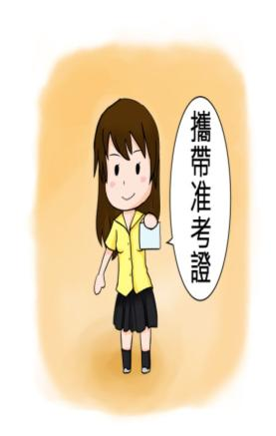
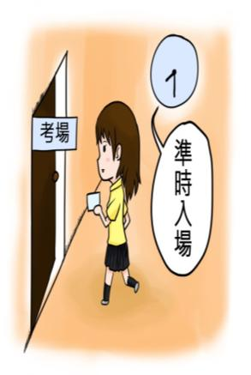
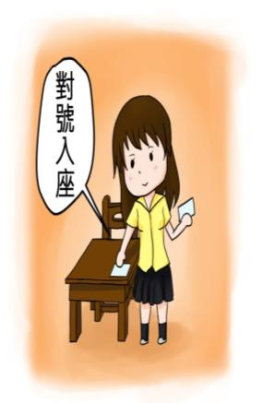
試場規則 第一條 (1)
考試時考生必須攜帶准考證準時入場，對號入座。
試場

Slide 3
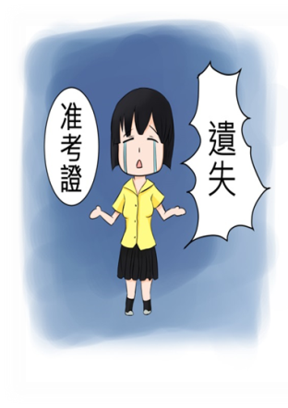
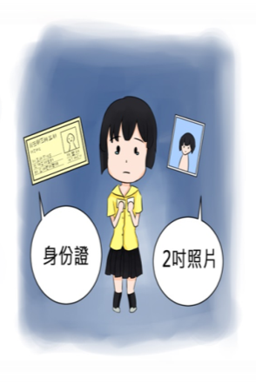
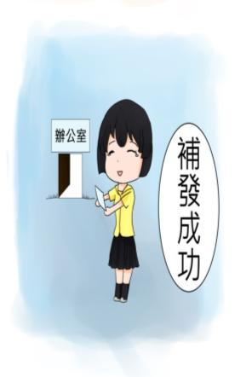
試場規則 第一條 (2)
准考證須妥為保存，如有毀損或遺失，應於考試當日攜帶考生本人身分證件及與報名時同式2吋相片1張，向各考場試務中心申請補發。

Slide 4
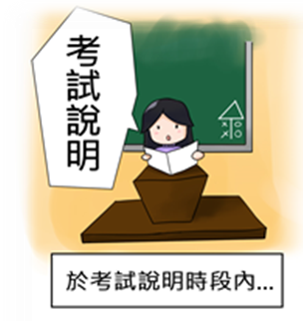
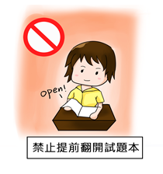
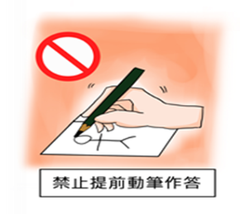
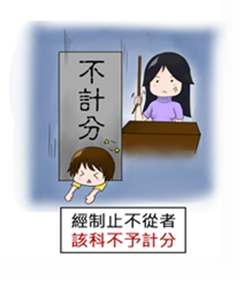
試場規則 第二條
每節考試於考試說明時段內，提前翻開試題本、提前書寫、畫記、作答，經制止不從者，該科不予計列等級或不予計級分。

Slide 5
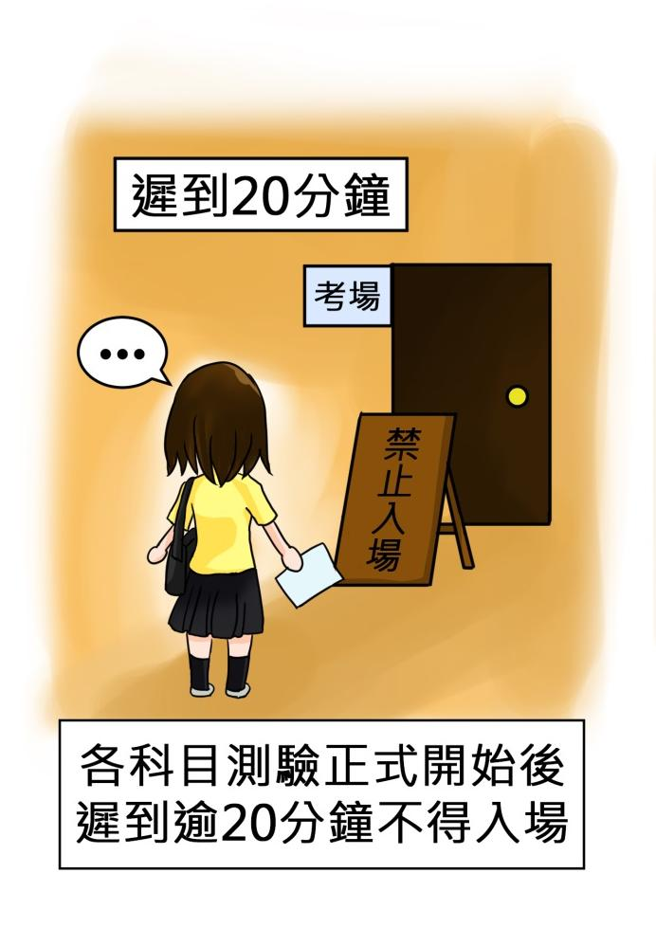
試場規則 第三條 (1)
國文、數學、社會、自然和寫作測驗正式開始後， …遲到逾20分鐘不得入場。
試場

Slide 6
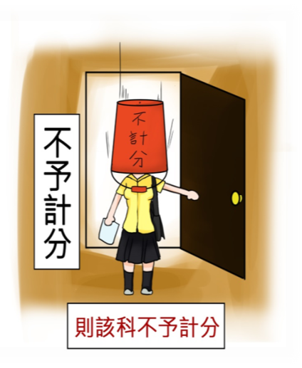
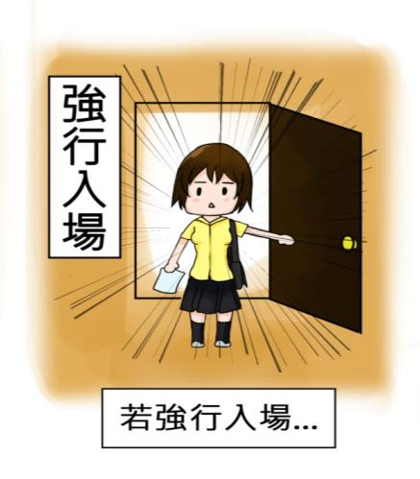
試場規則 第三條 (2)
若強行入場，該科考試不予計列等級或不予計級分

Slide 7
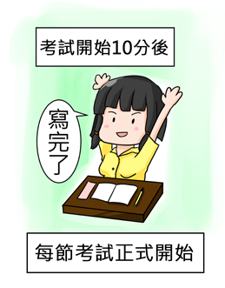
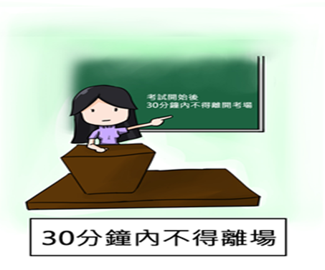
試場規則 第四條 (1)
國文、數學、社會、自然和寫作測驗正式開始後 30分鐘內，考生不得提早離場。

Slide 8
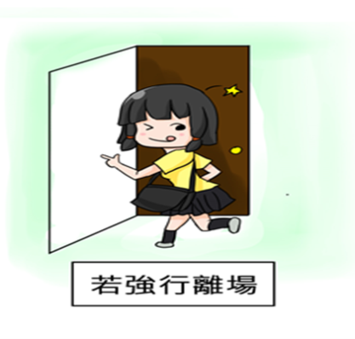
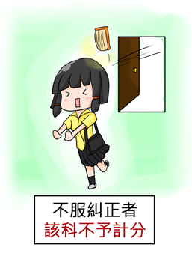
試場規則 第四條 (2)
若強行離場，不服糾正者， 該科考試不予計列等級或不予計級分。

Slide 9
試場規則 第五條 (一) (二)
英語（閱讀）與英語（聽力）為1科兩階段，相關試場規則如下：
考生若英語(閱讀)應考，而英語(聽力)缺考，成績通知單將註記英語(聽力)缺考，僅提供英語(閱讀)能力等級和該科整體能力等級。
考生若英語(閱讀)缺考，英語(聽力)仍可進場應考，成績通知單將註記英語(閱讀)為缺考，僅提供英語(聽力)能力等級和該科整體能力等級。
第五條(一)
第五條(二)

Slide 10
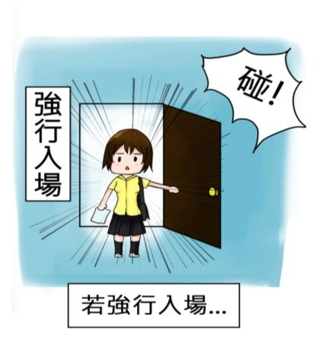
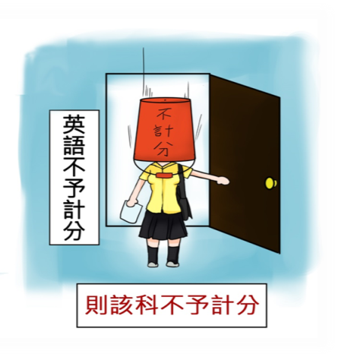
試場規則 第五條 (三)
英語(閱讀)正式開始後，遲到逾20分鐘不得入場。若強行入場，英語(閱讀)不予計列等級。
英閱

Slide 11
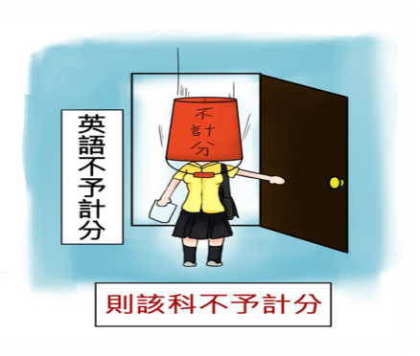
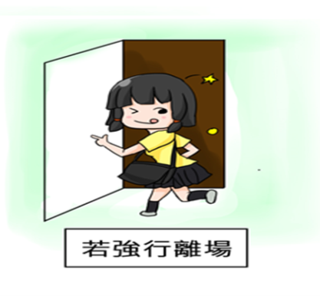
試場規則 第五條 (四)
英語(閱讀)正式開始後30分鐘內，考生不得提早離場。若強行離場，不服糾正者，英語(閱讀)不予計列等級
英聽

Slide 12
試場規則 第五條 (五) (六)
第五條 (五)
英語(聽力)試題正式開始播放後，考生即不得入場亦不得提前離場，以免影響試場內他人作答；若強行入場或提前離場，英語(聽力)不予計列等級。
第五條 (六)
考生若違反其他考試規則，將於英語(閱讀)或英語(聽力)分別不予計列等級或分別記違規1至2點。

Slide 13
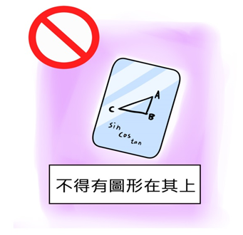
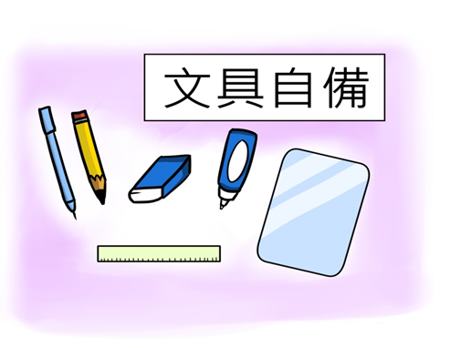
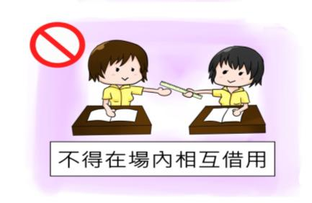
試場規則 第三條
文具自備，必要時可用透明墊板，不得有圖形、文字印刷於其上，其他非應試用品請勿攜入試場，且不得在場內向他人借用。

Slide 14
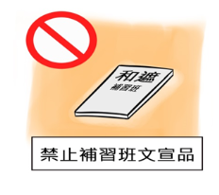
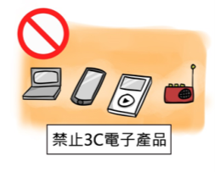
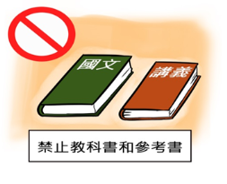
試場規則 第七條
非應試用品如教科書、參考書、補習班文宣品、計算紙等，以及電子辭典、計算機、時鐘、鬧鐘、電子鐘、行動電話、呼叫器、收音機、多媒體播放器材（如：MP3、MP4等），和穿戴式裝置（如：智慧型手錶、智慧手環等）及其他具有傳輸、通訊、錄影、照相或計算功能之物品，一律不准攜入試場。若不慎攜入試場，於考試開始前，須放置於試場前後方；且電子產品須先關機或拔掉電池。
若隨身放置，無論是否使用或發出聲響，經監試委員發現者，國文、英語（無論閱讀或聽力）、數學、社會或自然5科記該科違規2點；寫作測驗扣該科一級分。

Slide 15
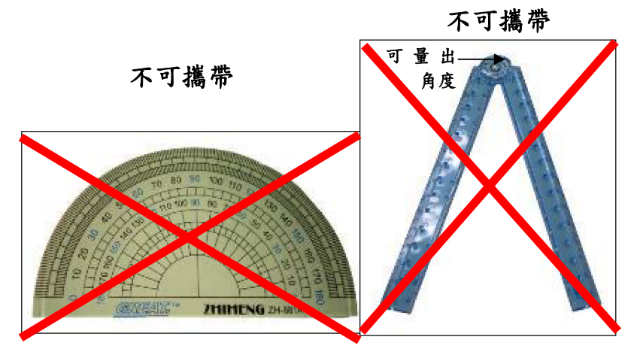
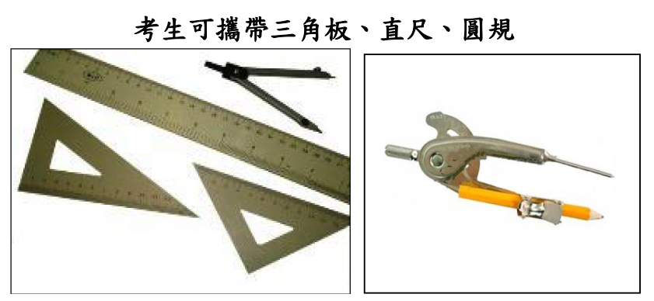
試場規則 第八條
考生可攜帶三角板、直尺、圓規， 但應試數學科不得攜帶量角器或附量角器功能之文具，經監試委員發現者，記該科違規1點。
可攜帶

Slide 16
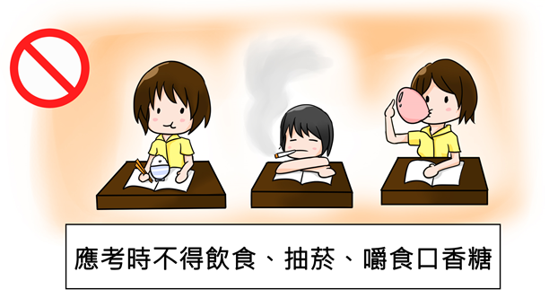
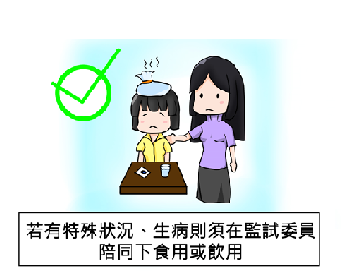
試場規則 第九條
考生應考時不得飲食、抽煙、嚼食口香糖等。若因生病等特殊原因，迫切需要在考試時飲水或服用藥物，須於考前持相關證明經監試委員同意，在監試委員協助下飲用或服用。

Slide 17
試場規則 第十條
考生若需使用帽子、口罩、耳塞等用品，應以不影響辨識面貌為原則，並配合監試委員檢查。

Slide 18
試場規則 第十一條
考試說明開始後即不准離場。 若經糾正仍強行出場者，該科考試不予計列等級或不予計級分。考生因病、因故(如廁等)須暫時離座者，須經監試委員同意及陪同下，始准離座。考生經治療或處理後，如考試尚未結束時，仍可繼續考試，但不得請求延長時間或補考。

Slide 19
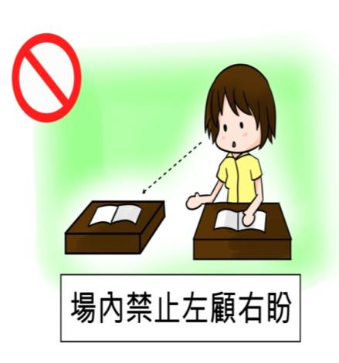
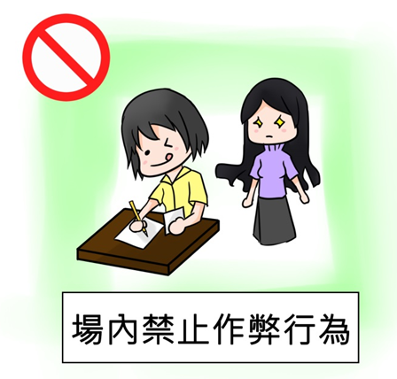
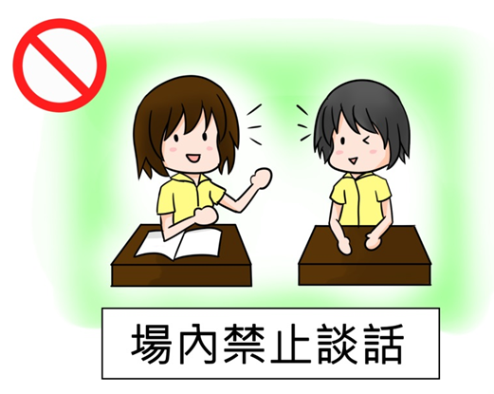
試場規則 第十二條
試場內嚴禁談話、左顧右盼等行為。若取得或提供他人答案，作弊事實明確者，或相互作弊事實明確者，該科考試不予計列等級或不予計級分。

Slide 20
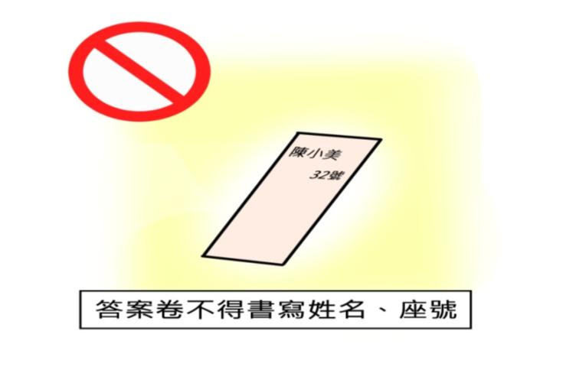
試場規則 第十三條(1)
答案卡(卷)上不得書寫姓名座號， 也不得作任何標記。

Slide 21
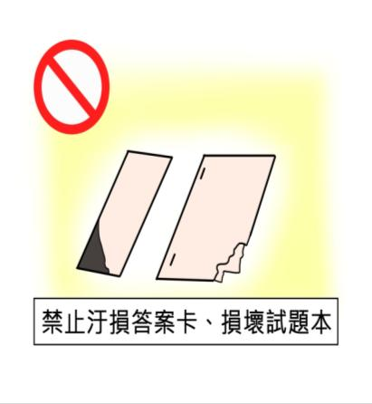
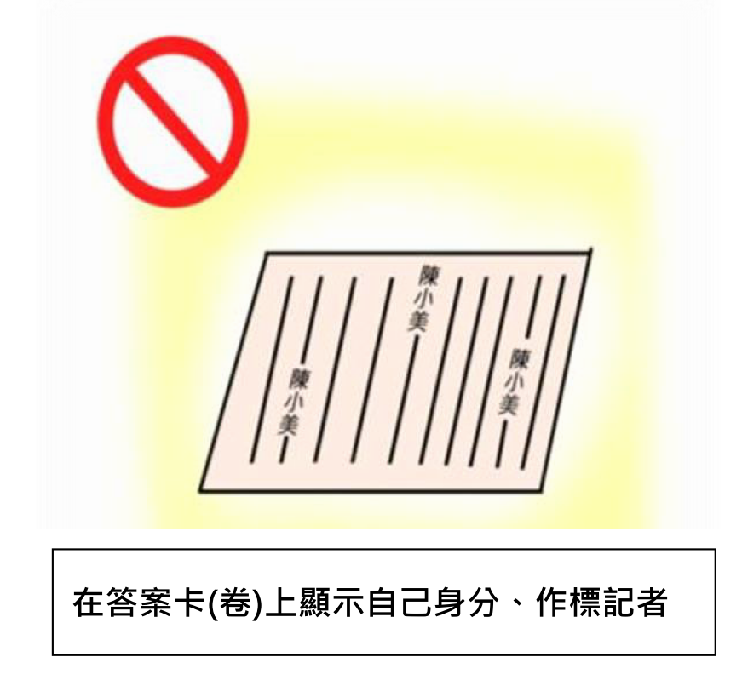
試場規則 第十三條(2)
故意汙損答案卡(卷)、損壞試題本，或在答案卡(卷)上顯示自己身分、作標記者，該科考試不予計列等級或不予計級分。

Slide 22
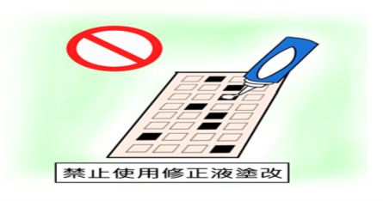
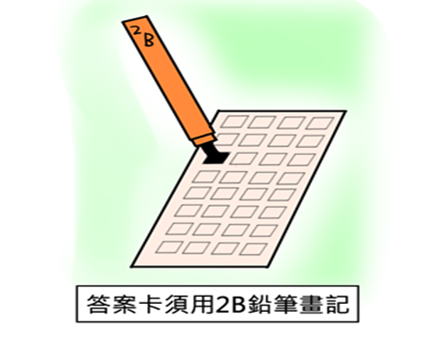
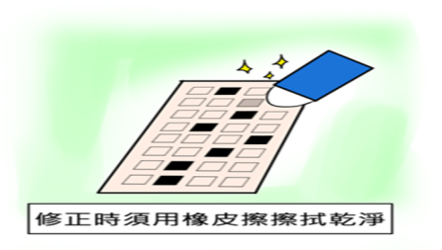
試場規則 第十四條(1)
答案卡(卷)選擇題須用黑色2B鉛筆畫記，修正時須用 橡皮擦將原畫記擦拭乾淨，不得使用修正液(帶)。

Slide 23
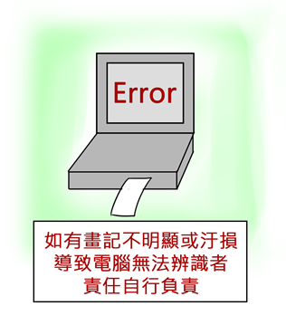
試場規則 第十四條(2)
如有畫記不明顯或汙損等情事，致電腦無法辨認者，其責任自負，不得提出異議。

Slide 24
試場規則 第十五條(1)
數學科第二部分非選擇題和寫作測驗作答時， 書寫內容不得超出答案卷格線外框。

Slide 25
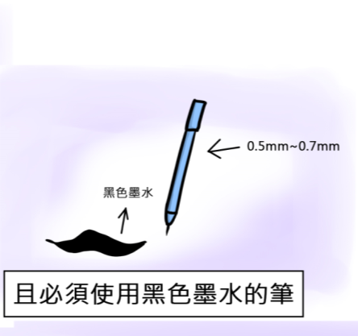
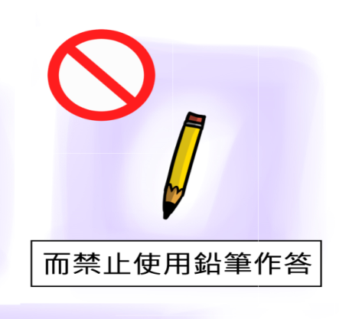
試場規則 第十五條(2)
務必使用黑色墨水的筆(建議使用0.5mm〜0.7mm之筆尖) ，不得使用鉛筆。更正時，可使用修正液(帶)。

Slide 26
試場規則 第十五條(3)
如有超出格線外框、書寫不清或汙損等情事，致電腦掃描後無法清晰呈現作答結果者，其責任由考生自負，不得提出異議。

Slide 27
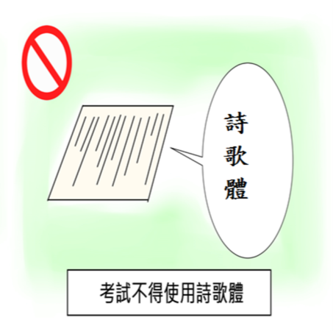
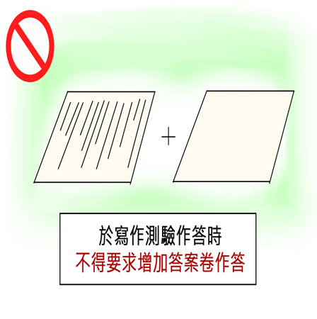
試場規則 第十六條
寫作測驗作答時 ，不得要求增加答案卷作答， 亦不得使用詩歌體。

Slide 28
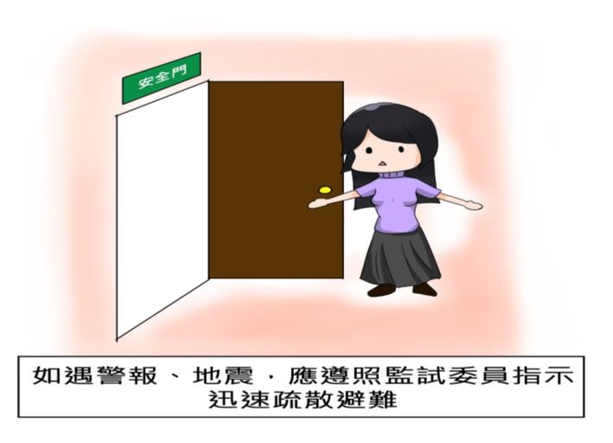
試場規則 第十七、十八條
如遇警報、地震，應遵照監試委員指示，迅速疏散避難。
如遇因故停電導致照明設備無法使用時，無論復電與否均以受影響時間延長考試時間，但至多以二十分鐘為限。

Slide 29
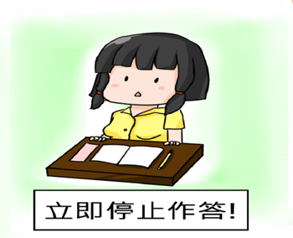
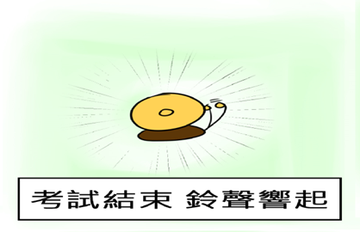
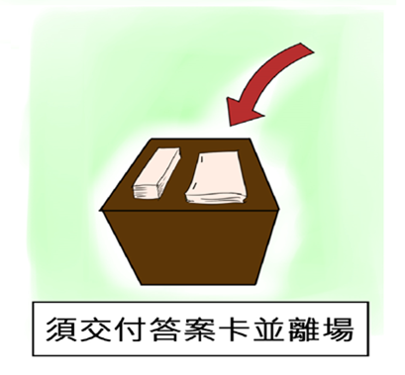
試場規則 第十九條(1)
考試結束鐘(鈴)響起，考生不論答畢與否應即停止作答，交答案卡(卷)離場。

Slide 30
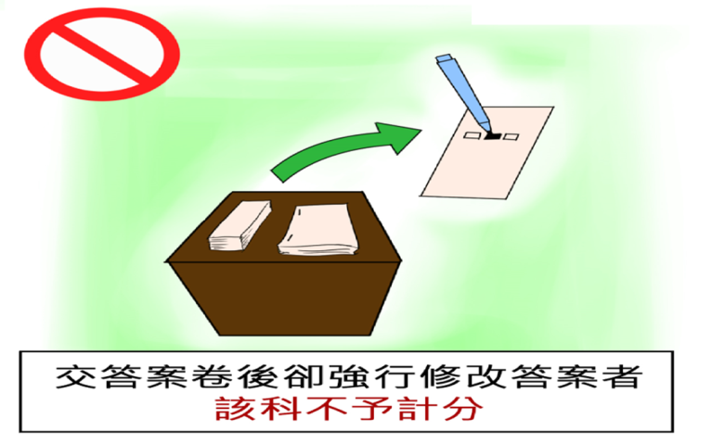
試場規則 第十九條(2)
交答案卡(卷)後強行修改者，該科考試不予計列等級或不予計級分。

Slide 31
試場規則 第十九條(3)
逾時作答，經制止不從者，該科考試不予計列等級或不予計級分；經制止後停止者，國文、英語、數學、社會或自然5科記該科違規2點；寫作測驗扣該科一級分。

Slide 32
試場規則 第二十條
考試完畢後必須將答案卡(卷)和試題本
一併送交監試委員，
經監試委員確認無誤，然後離場。
攜出答案卡（卷）或試題本經查證屬實者，
該科考試不予計列等級或不予計級分。

Slide 33
試場規則 第二十一條
考試違反國中教育會考試場規則者，其處理方式悉遵照「108 年國中教育會考違反試場規則處理方式一覽表」辦理

Slide 34
祝 會考順利

